Slide 1
СИСТЕМА КАЛЬКУЛИРОВАНИЯ ЗАТРАТ ПО ВИДАМ ДЕЯТЕЛЬНОСТИ авс - КОСТИНГ

Slide 2
Изначальный подход к калькулированию затрат
XIX в. – время промышленной революции – были заложены основы формирования цен на продукцию, с характерными особенностями:
Трудоемкое производство - темп производства задавал живой труд, машины и оборудование обеспечивали лишь вспомогательные функции
Относительно низкий уровень косвенных затрат по сравнению с величинами прямых издержек – низкие расходы на энергоносители, административные подразделения, затраты на оборудование, рекламу , маркетинг и др.
Рынок, характеризующийся относительным отсутствием конкуренции – отсутствие глобальных транспортных потоков, единого информационного пространства, недостаточная информированность покупателей о ценах конкурентов

Slide 3
Накладные расходы относились пропорционально отработанным человеко-часам
Т.К. большая часть косвенных затрат была напрямую связана с производственными рабочими
(отопление, освещение, уборка рабочих мест, содержание административных служб)
Структура затрат 170 лет назад (в % от общих затрат):
Производство ткани (хлопок и шерсть): ПРЯМЫЕ ЗАТРАТЫ:
Стоимость материала (хлопок и шерсть) – 25%
Износ оборудования (ткацких станков) – 5%
Износ прядильного оборудования (для шерсти) – 5%
Стоимость бабин для рулонов ткани – 8%
Оплата труда членов артели – 40%
КОСВЕННЫЕ ЗАТРАТЫ:
Оплата труда административному персоналу - 8%
Транспортные расходы – 9%

Slide 4
Распределение косвенных расходов пропорционально машино-часам
ХХ в. – вытеснение труда людей машинами и оборудованием.
Характеристика данного этапа:
Окончательный переход от трудоемкого к капиталоемкому производству .
Рост значения и стоимости оборудования растет в геометрической прогрессии
2. Постоянное увеличение косвенных затрат в общих затратах предприятия
3. Усиление конкуренции на рынке
Структура затрат в середине ХХ веке (в % от общих затрат):
ПРЯМЫЕ ЗАТРАТЫ:
Стоимость материалов – 22%
Амортизация оборудования (всего) – 25%
Стоимость бабин для готовых рулонов ткани – 6%
Оплата труда производственных рабочих – 12%
КОСВЕННЫЕ ЗАТРАТЫ:
Оплата труда административного и вспомогательного персонала – 10%
Транспортные расходы – 9%
Амортизация общего оборудования – 5%
Реклама, маркетинг – 8%
Прочие накладные – 3%

Slide 5
ХХI век
Капиталоемкое производство, темп которого определяют машины
Очень высокий уровень косвенных расходов по сравнению с прямыми затратами
Резкое снижение прямых трудозатрат
Международный рынок с высокой конкуренцией

Slide 6
Структура затрат в середине ХХ веке (в % от общих затрат):
ПРЯМЫЕ ЗАТРАТЫ:
Стоимость материалов – 15
Стоимость упаковки продукции – 5
Прямая амортизация оборудования – 5
Оплата труда производственных рабочих – 10
КОСВЕННЫЕ ЗАТРАТЫ:
Оплата труда административного персонала – 10
Амортизация общего оборудования – 20
Транспортные расходы – 9
Расходы на логистику – 8
Реклама, маркетинг – 15
Прочие - 3
КОСВЕННЫЕ РАСХОДЫ СОСТАВЛЯЮТ 65% ОТ ОБЩИХ ЗАТРАТ
РАСПРЕДЕЛЕНИЕ ЗАТРАТ НА ОСНОВЕ ТРАДИЦИОННЫХ ПОКАЗАТЕЛЕЙ (ЧЕЛОВЕКО-ЧАСЫ, МАШИНО-ЧАСЫ) ПРОБЛЕМАТИЧНО

Slide 7
Метод Авс
ABC - Activity Based Costing
Суть метода:
Каждый вид затрат должен быть распределен на конечный продукт напрямую согласно индивидуальному фактору распределения
Объединение разнородных затрат в общие совокупности (пулы) и дальнейшее их распределение на основании общих факторов недопустимо
Фактор затрат можно объяснить как причину изменения величины затрат
(чем больше площадь цеха, тем больше затрат на его уборку,
чем больше продуктов передано транспортером, тем выше затраты на его износ)

Slide 8
Индивидуальный фактор = кол-во транспортированных рулонов ткани / общему кол-ву рулонов хлопка
Индивидуальный фактор = кол-во транспортированных рулонов ткани / общему кол-ву рулонов шерсти
Косвенный расход №1 – амортизация транспортера
Продукт №2
Шерсть
Продукт №1 Хлопок
Косвенный расход №2 – уборка цеха
Индивидуальный фактор = площадь, занимаемая под оборудованием для про-ва хлопка / общая площадь
Индивидуальный фактор = площадь, занимаемая под оборудованием для про-ва шерсти / общая площадь

Slide 9
Общий фактор = кол-во машино-часов на про-во хлопка / общее кол-во машино-часов в данном ЦЗ
Общий фактор распределения затрат (№1)
Общий фактор = кол-во машино-часов на про-во шерсти / общее кол-во машино-часов в данном ЦЗ
Общий пул косвенных затрат:
амортизация общего транспортера:
- уборка цеха,
- и др.
Продукт №1 Хлопок
Продукт №2
Шерсть
Общий фактор = кол-во человеко-часов на про-во хлопка / общее кол-во человеко-часов в данном ЦЗ
Общий фактор = кол-во человеко-часов на про-во хлопка / общее кол-во человеко-часов в данном ЦЗ
Общий фактор распределения затрат (№2)

Slide 10
Критика метода АВС
Распределение косвенных затрат на продукцию с помощью индивидуального подхода довольно затруднительно, ввиду отсутствия четкой связи между той / иной затратой и тем / иным продуктом
Анализ косвенных затрат и индивидуальных факторов – дорогой и трудоемкий метод.
Зачастую выгода от более точной калькуляции затрат не оправдывает издержек на проведение такого анализа.
Пример. Распределение затрат методом АВС в бухгалтерии.
Имеются следующие факторы распределения затрат:
№1 – время сотрудников бухгалтерии, прямо или косвенно связанное с продуктом
№2 – кол-во бухгалтерских проводок, относящихся к продукту
Варианты: 1. поровну между продуктами
2. пропорционально выручке от продажи продукта
3. пропорц-но прямым затратам на про-во продукта

Slide 11
АВС-анализ затрат актуален не только в производственных предприятиях, он также применим в непроизводственной сфере.
Более того, данный метод особенно актуален для предприятий подобного рода, так как у них отсутствуют прямые материальные затраты, а косвенные затраты имеют значительную долю в общей структуре затрат.

Slide 12
Тема: Анализ безубыточности. Расчет точки нулевой прибыли

Slide 13
Цели анализа безубыточности
? ?
? ?
Каков оптимальный объем и структура выпуска?
Какой “запас прочности” есть у предприятия?
Производить ли товары и услуги самостоятельно или заказывать их на стороне?
Какова нижняя граница цены на реализуемую продукцию?
Изменение цены
Изменение постоянных затрат
Изменение переменных затрат
Объем реализации
ПРИБЫЛЬ ПРЕДПРИЯТИЯ

Slide 14
Модель безубыточности опирается на ряд исходных предположений:
поведение затрат и выручки можно с достаточной точностью выразить линейной функцией одной переменной - объема выпуска (эффективность использования ресурсов и цены на них остаются постоянными в рамках определенного интервала значений объема выпуска);
ассортимент выпуска и реализации остается постоянным;
объем производства равен объему реализации;
все затраты можно классифицировать как постоянные и переменные;
единственный способ влияния на затраты для руководителя - это изменение объема или структуры выпуска

Slide 15
ГРАФИЧЕСКОЕ ОПРЕДЕЛЕНИЕ ТОЧКИ БЕЗУБЫТОЧНОСТИ

Slide 16
ТОЧКА, в которой общие затраты бизнеса равны его общим доходам называется точкой нулевой прибыли или точкой безубыточности
Пример. Мастерская по выпуску багетных рамок.
Постоянные затраты = 3000 руб. в месяц
Материалы на 1 рамку = 8 руб.
4 часа на изготовление 1 рамки.
Оплата труда рабочих = 10 руб. час.
Рабочие получают сдельную оплату.
Продажа рамок оптовику = 56 руб. за 1 штуку
Точка безубыточности -??? Сколько производить ульев в месяц?

Slide 17
Точка безубыточности в натуральном выражении:
Тб = Затраты пост. /
(Цена ед. продукции – Затраты перемен.)
Точка безубыточности в денежном выражении:
Тб = Затраты пост. /
(цена /(цена ед. продукции – Затраты перемен))
Точка безубыточности — это объем производства (выраженный в денежных или натуральных единицах), при котором прибыль предприятия равна нулю.

Slide 18
Маржинальный анализ применяется в расчетах на краткосрочную перспективу . Учитываются только те затраты, которые изменяются в связи с принятием решения, а именно переменные затраты.
М.А. основывается на неизменности постоянных затрат в краткосрочном аспекте.
Маржинальный доход =
= выручка – переменные затраты

Slide 19
Маржинальная прибыль - это разность между выручкой и переменными затратами
Сумма покрытия
(часть выручки, которая остается на покрытие постоянных затрат и формирование прибыли)
Взаимосвязь между маржинальным доходом и постоянными затратами называется
ОПЕРАЦИОННЫМ РЫЧАГОМ

Slide 20
Деятельность, при которой фирма несет относительно высокие постоянные затраты по сравнению с переменными, является деятельностью, имеющий высокий операционный рычаг
Ценовой операционный рычаг вычисляется по формуле:
СВОР = (Выручка от продаж – Переменные затраты) /
Прибыль от продаж,
Учитывая, что Прибыль = Выручка – Перемен. Затраты – Постоян. затраты,
то можно записать:
СВОР = (Выручка от продаж – Переменные затраты) / (Выручка – Пермен. Затарты – Постоян. затраты )

Slide 21
Показатель операционного рычага позволяет достаточно быстро (без подготовки полного отчета о прибылях и убытках) определить, как повлияют изменения объема продаж на прибыль компании.
Чтобы выяснить, на сколько процентов изменится размер прибыли, следует процентное изменение объема продаж умножить на уровень операционного рычага.
Сила операционного рычага показывает, на сколько процентов изменится прибыль при изменении выручки на один процент.

Slide 22
Тема: стратегический контроллинг

Slide 23
Разграничение видов контроллинга
Стратегический контроллинг
"Делать правильное дело"
Оперативный контроллинг
"Делать дело правильно"
Показатели
Временной горизонт
Стратегический
Потенциалы успеха:
Средне- и
контроллинг
- доля рынка;
долгосрочный
Выработка целей и задач
- рост рынка и т.д.
Оперативный
Результаты:
контроллинг
- прибыль;
Краткосрочный
Способы достижения
- рентабельность
целей и решений задач
- ликвидность

Slide 24
Стратегическое планирование -
это концентрированный опыт всего человечества, его умения предвидеть будущее, противостоять возникающим проблемам во внешнем окружении, использовать благоприятные возможности
…если в первой половине ХХ века главным было получение прибыли от текущих операций, то, начиная с 50-х годов, важность приобрела проблема обеспечения прибыли в будущем

Slide 25
Стратегия - это набор ответов на вопросы:
Куда ? и Как?
цели
Долгосрочное
планирование
сегодня

Slide 26
Особенности стратегического планирования:
вместо продления сложившихся тенденций - прогнозирование изменений внешней среды на основе имеющейся информации
постановка четких целей и изменение вектора планирования: вместо «из настоящего к будущему» процесс «из будущего к настоящему»
учет возможностей приспособления к изменяющейся среде, вариативность действий
развитие конкурентных преимуществ, обеспечение потенциала для будущей успешной деятельности
разработка общих направлений развития без их детализации

Slide 27
Никакой ветер не бывает попутным, когда не знаешь, куда плывешь
Методы диагностики стратегической позиции предприятия:
SWOT – анализ (английская аббревиатура: strengths, weaknesses, opportunities, threats: сильные, слабые стороны, возможности и опасности)
2. Матрица BCG (Boston Consulting Group, матрица БКГ)
3. Матрица McKinsey (Мак-Кинзи)
4. Конкурентный анализ по Портеру

Slide 28
Алгоритм проведения SWOT-анализа
Анализ внешней среды:
Анализ внутренней среды:
- возможности,
- сильные стороны,
- опасности
- слабые стороны
Выявление ключевых
Выявление ключевых
факторов успеха
факторов успеха
Социальные
Формирование
Ценности
факторы
стратегии
менеджеров
Анализ и оценка
стратегии
Практическое
исполнение стратегии

Slide 29
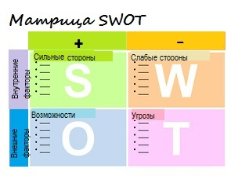
Оформление результатов SWOT-анализа. Преимущества и недостатки
SWOT-анализ оформляется в виде матрицы следующего вида :
Преимущества SWOT-анализа - его простота, логичность, удобство восприятия, поэтому он широко применяется на практике.
Недостатки – модель слабо формализована и не дает никаких рекомендаций по формированию стратегии

Slide 30
Пример.
Цель проведения SWOT анализа (пример): оценить конкурентоспособность товара, определить источники роста на 3 года вперед, подготовить маркетинговый план, развивающий ключевые компетенции товара, разработать корректирующие мероприятия для минимизации рисков.
Факторы внутренней среды компании, рассмотренные в анализе: потребительские характеристики товара/ услуги, имеющиеся ресурсы компании, сила бренда (знание, лояльность), квалификация персонала, технологические возможности компании, уровень затрат и структура себестоимости товара.
Факторы внешней среды компании, рассмотренные в анализе: правовые аспекты рыночной среды, потребительские характеристики товаров конкурентов, технологические возможности конкурентов и их ресурсы, рыночные тренды.

Slide 31
Сильные стороны: Преимущества вашего предложения Конкурентные преимущества Опыт, знания, уникальная база данных Навыки и способности Сильные стороны вашего типа личности Ресурсы, активы, люди Финансовые резервы, высокая маржа Маркетинг – популярность бренда, уровень дистрибуции Инновационные аспекты Географическое положение Цена, качество продукции или их соотношение Лицензии, аккредитации, сертификации История компании, ее имидж, корпоративная культура | Слабые стороны: Слабые места вашего предложения Недостаток опыта или компетенций Личная репутация, имидж компании Слабые стороны вашего типа личности Финансовые проблемы, отсутствие свободных средств Жесткий график работ, сроки сдачи работы Проблемы с поставщиками и смежниками Предсказуемость ситуации, надежность данных, точность планирования Проблемы с менеджментом и лидерством Слабая корпоративная культура, слабая мотивация

Slide 32
Возможности: Динамика рынка, рост того или иного рынка Слабости конкурентов Тенденции в промышленности или стиле жизни потребителей Развитие технологии и инновации Макроэкономические тенденции Новые рынки, новые сегменты рынков Крупные тендеры, новые контракты Создание новых продуктов, расширение бизнеса Исследования рынка, базы данных Влияние сезона, погоды или моды | Угрозы: Динамика рынка, сокращение объема всего рынка или сегмента рынка Политическая ситуация в стране Изменение законодательства или вероятность неблагоприятных изменений Влияние внешней среды, финансового климата в стране или мире Новые разработки и действия конкурентов Новые технологии, услуги Проблемы у ключевых партнеров по бизнесу Рынок труда Влияние сезона, погоды или моды

Slide 33
Матрица BCG (БКГ)
Матрица Бостонской консультационной группы (БКГ) позволяет определить стратегическую позицию предприятия по каждому направлению его деятельности, и на основе анализа этой позиции выбрать правильную стратегию действий предприятия на рынке и оптимальную стратегию перераспределения финансовых потоков между разными направлениями деятельности
В основе матрицы БКГ заложено две гипотезы:
лидирующая компания в сегменте имеет конкурентное преимущество в издержках производства, а значит и самый высокий уровень рентабельности на рынке.
для того, чтобы эффективно функционировать в быстрорастущих сегментах, компания должна инвестировать в развитие товара на высоком уровне; и наоборот, присутствие на рынке с низкими темпами роста позволяет сокращать расходы на развитие товара.

Slide 34
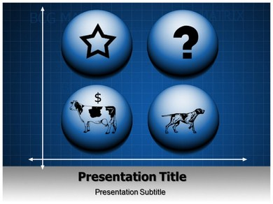
Строки матрицы - темп роста рынка, столбцы - относительная доля рынка
Темп роста рынка - важнейшая характеристика привлекательности рынка
Относительная доля рынка, т.е. доля рынка по сравнению с ведущим конкурентом, показывает, насколько сильны позиции предприятия на данном рынке

Slide 35
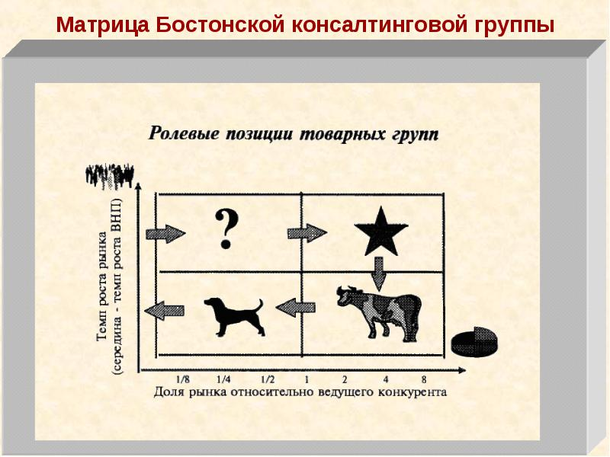

Slide 36
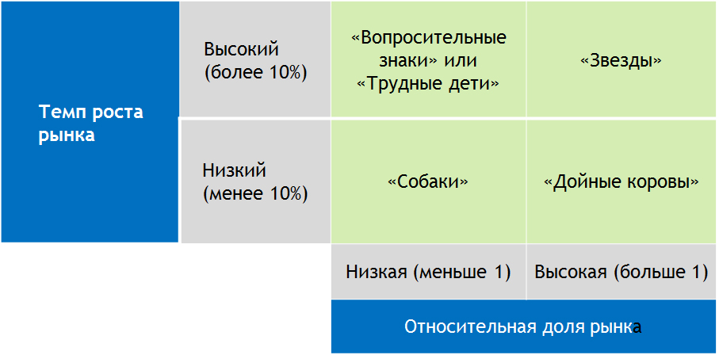

Slide 37
